Slide 1
ХI Съезд Российского общества медицинских генетиков с международным участием
Увеличение частоты сперматогенных клеток с коилином ассоциировано с делециями локуса AZF у пациентов с азооспермией
Трусова Е.Д.¹, Крапивин М.И.¹, Староверов Д.А.^{1,2}, Сагурова Я.М.¹, Комарова Е.М.¹, Ефимова О.А.¹, Пендина А.А.^{1,2}
trusova.ek@mail.ru
¹ФГБНУ «Научно-исследовательский институт акушерства, гинекологии и
репродуктологии имени Д.О. Отта», 199034, Санкт-Петербург, Менделеевская линия, д.3
²Санкт-Петербургский государственный университет, 199034, Санкт-Петербург,
Университетская наб., д. 7/9
Исследование выполнено за счет гранта Российского научного фонда № 24-15-00402,
https://rscf.ru/project/24-15-00402/
Санкт-Петербург
2025

Slide 2
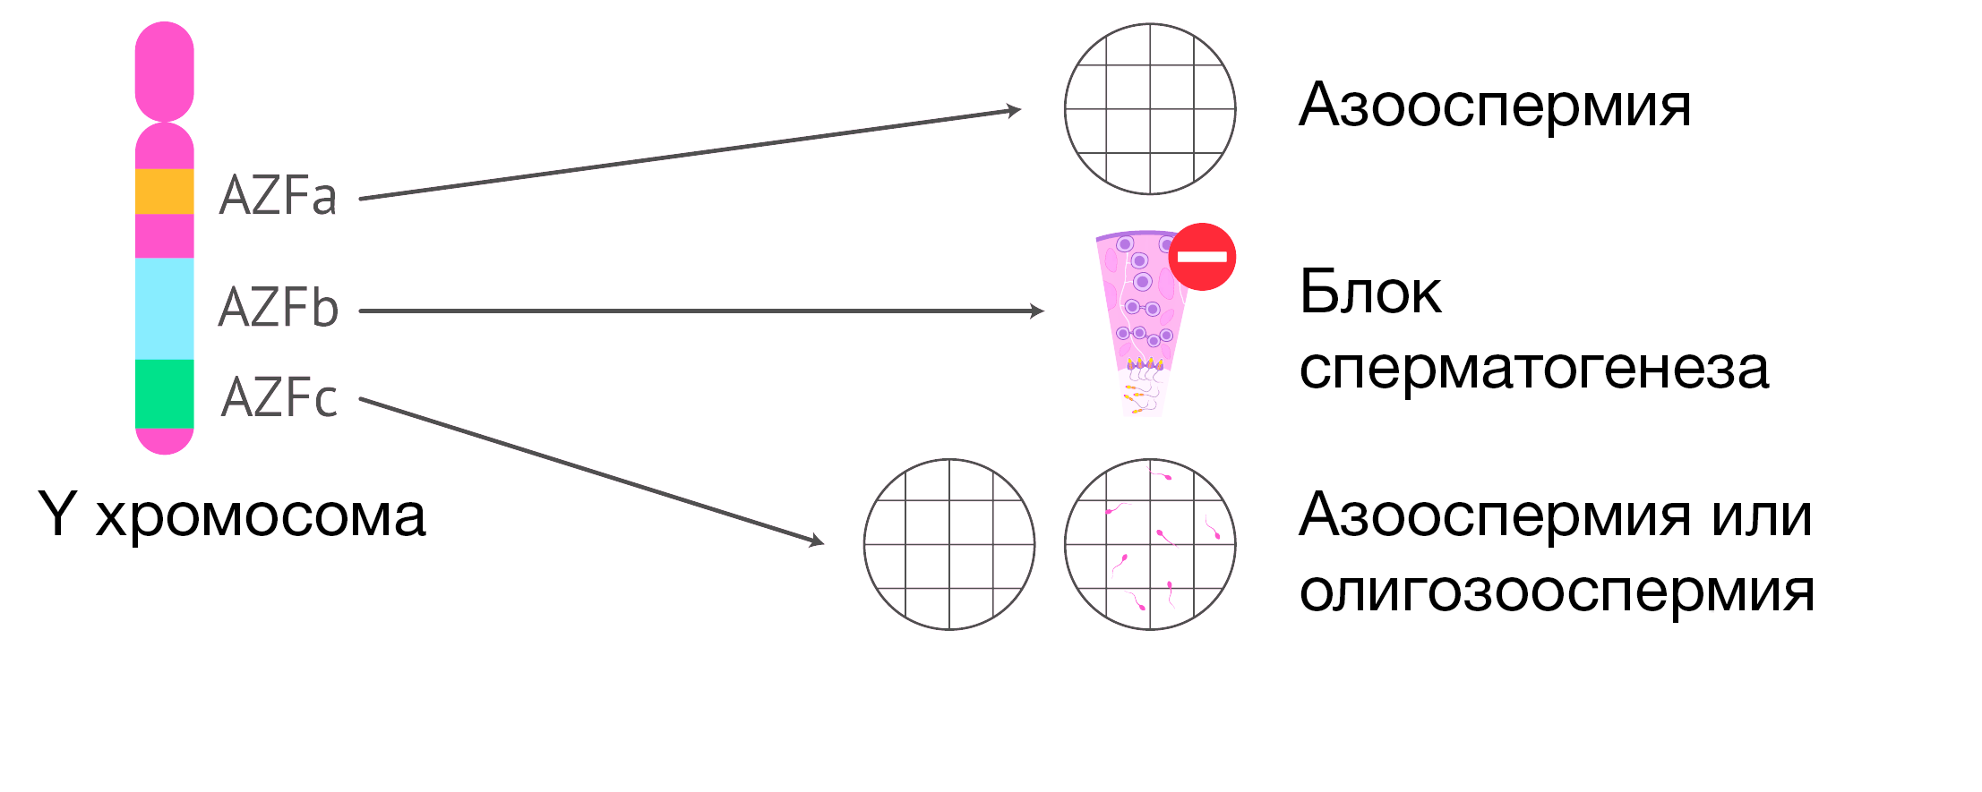
Введение
(Aurea García Segovia et al., 2024)
(Taliansky et al., 2023)
Локус AZF (Azoospermia Factor) — участок длинного плеча Y-хромосомы (Yq11), содержащий гены, критические для сперматогенеза.
Делится на три субрегиона: AZFa, AZFb, AZFc. Микроделеции в этих областях могут вызывать азооспермию (отсутствие сперматозоидов) или олигозооспермию (сниженное их количество).
Делеции разных регионов приводят к разным клиническим последствиям, вследствие утраты разных генов.
Коилин — белок, кодируемый геном COIL, участвует в ядерных процессах.
Обеспечивает структурную поддержку для сборки и модификации малых ядерных и ядрышковых РНК (snRNA, snoRNA).
Связывается с малыми некодирующими РНК, обеспечивая эффективность сплайсинга.
Наибольшая концентрация белка коилина среди всех органов человека, детектируется именно в семенниках.
Потеря генов, находящихся на хромосоме Y, приводит к нарушению биогенеза мРНК, в который вовлечен белок коилин. Нарушается ли работа коилина при делециях локуса AZF остается неизвестным.

Slide 3
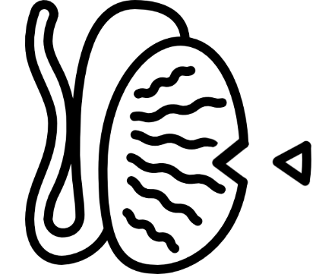
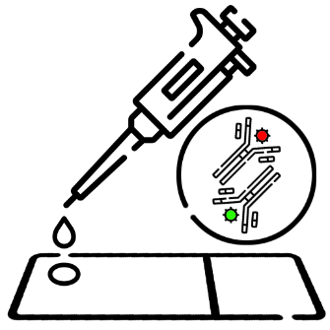
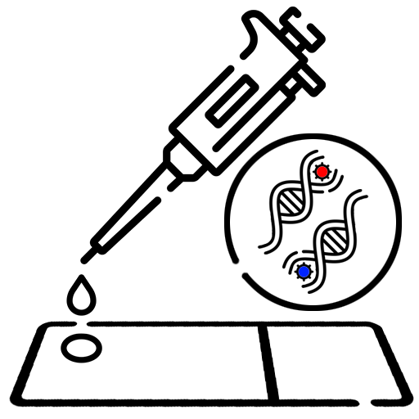
Цель: поиск ассоциаций между содержанием и распределением в сперматогенных клетках коилина и типом делеции локуса AZF у пациентов с азооспермией.
Материал: образцы биоптатов семенников пациентов с азооспермией (n=12).
Методы:
выделение ДНК, анализ на наличие делеций в локусе AZF методом ПЦР.
приготовление гистологических препаратов срезов биоптатов семенников.
иммуногистохимическая детекция 5-гидроксиметилцитозина (5hmC) для определения сперматогониев типа А
иммуногистохимическая детекция коилина
флуоресцентная гибридизацию in situ (FISH) с ДНК-зондами к хромосомам 11 и 18 для определения плоидности клеток.
Выделение ДНК и анализ локуса AZF
Анализ полученных данных
Биопсия яичка
Приготовление гистологических препаратов
FISH к хромосомам 11 и 18
ИГХ с антителами к 5hmC и коилину

Slide 4
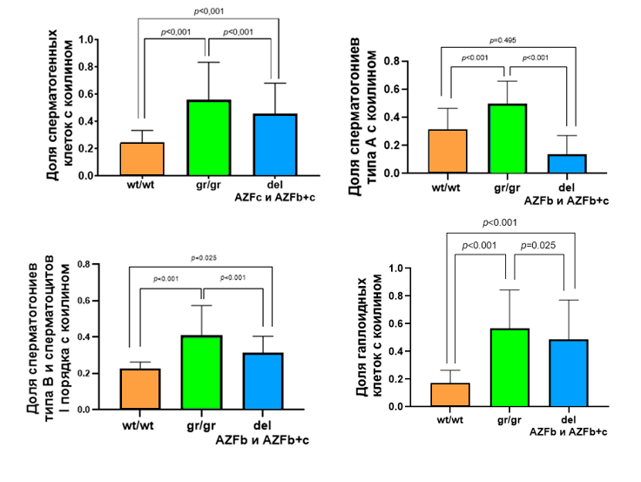
Результаты
Доли сперматогенных клеток, содержащих коилин, у пациентов с азооспермией в зависимости от типа делеции локуса AZF
Самая большая доля клеток с коилином среди сперматогониев типа А, среди сперматогониев типа В и сперматоцитов I, среди гаплоидных сперматогенных клеток также была характерна для образцов с делецией gr/gr: во всех случаях она была достоверно выше, чем в образцах без делеций AZF (критерий хи-квадрат, р < 0,001).
В группе с делециями AZFc и AZFb+c доля клеток с коилином как среди сперматогониев типа В и сперматоцитов I, так и среди гаплоидных клеток была достоверно больше по сравнению с группой без делеций (критерий хи-квадрат, р < 0,025 и р < 0,001, соответственно).
Однако доля клеток с коилином среди сперматогониев типа А между группой с делециями AZFc и AZFb+c и группой без делеций не отличалась (критерий хи-квадрат, р = 0,495).

Slide 5
Вывод: увеличение доли клеток с коилином на любом этапе сперматогенеза ассоциировано с наличием делеций локуса AZF
Заключение: коилин ассоциирован с нарушениями сперматогенеза и может играть важную роль в патогенезе мужского бесплодия, связанного с делециями локуса AZF. Повышенное содержание коилина в сперматогенных клетках биоптатов с делециями AZF указывают на его возможное участие в компенсаторных механизмах, направленных на поддержание сперматогенеза. Эти наблюдения открывают новые направления для изучения молекулярных основ бесплодия и разработки потенциальных терапевтических подходов. Для установления точных механизмов действия коилина при делециях локуса AZF при азооспермии необходимы дальнейшие исследования.

